Slide 1
Metadatová popisná schémata a rozvoj nových formátů
Evropský sociální fond
Praha & EU: Investujeme do vaší budoucnosti
Tvorba tohoto kurzu byla financována z Evropského sociálního fondu prostřednictvím Operačního programu Praha Adaptabilita a z rozpočtu Hlavního města Prahy.
Název projektu: Modernizace bakalářského programu Informační studia a knihovnictví na Filozofické fakultě Univerzity Karlovy v Praze, registrační číslo: CZ.2.17/3.1.00/36231.

Slide 2
Úvod
metadata jsou strukturovaná data popisující informační zdroj
administrativní
popisná
ochranná
technická
...

Slide 3
Dublin Core - DC
15 prvků
nejčastější popisné schéma
velmi snadné i pro laiky

Slide 4
pokr.
název - název zdroje
tvůrce - primární odpovědnost – jakýkoliv původce; jakákoliv role
předmět - téma zdroje
popis - textový popis obsahu zdroje
vydavatel - entita odpovědná za zveřejnění zdroje
datum - jakékoliv datum asociované se vznikem nebo dostupností zdroje
typ - žánr, typologie obsahu zdroje

Slide 5
pokr.
formát - fyzické nebo digitální provedení zdroje
identifikátor - jednoznačná identifikace zdroje
zdroj - odkaz na další zdroj, z něhož současný vychází
jazyk
vztah - vztah k dalšímu zdroji
pokrytí - týká se obsahu zdroje – zeměpisné nebo časové pokrytí
práva - práva ke zdroji

Slide 6
Kvalifikovaný DC
rozšíření patnácti prvků
přidáno:
zjemnění prvků
kódovací schémata

Slide 7
pokr.
např.:
Název
alternativní
Jazyk
ISO 639-2
Předmět
LCSH, Mesh, DDC ...

Slide 8
MODS
vyvinut jako bibliografický metadatový formát v XML
menší množina prvků než v MARC 21
více než v DC
srovnávací tabulky různých formátů

Slide 9
zápis
Zápis vychází z jazyka xml
Prvek (element), podprvek (subelement)
Atributy
Hodnoty

Slide 10
pokr.
http://www.loc.gov/standards/mods/
titleInfo
name
typeOfResource
genre
originInfo
language
physicalDescription
abstract
tableOfContents

Slide 11
pokr.
targetAudience
note
subject
classification
relatedItem
identifier
location
accessCondition
part
extension
recordInfo

Slide 12
Nový výměnný formát
založen na principu propojených dat
propojená data – publikační model pro zveřejňování strukturovaných dat na webu – nejsou interním formátem
BIBFRAME – Library of Congress
OCLC – Schema.org
stále se vyvíjí

Slide 13
pokr.
princip formátů propojených dat je postaven na jednoznačné identifikaci věcí či zdrojů pomocí URI
záznam je čitelný především pro strojové zpracování na rozdíl od běžných bibliografických záznamů
každý zdroj (entita) či vlastnost je jednoznačně identifikována pomocí URI v ontologii BIBFRAME
hlavní informace o Bibframe: http://www.loc.gov/bibframe/faqs/

Slide 14
Srovnání konceptuálních modelů FRBR a základního modelu entit BIBFRAME
Tvůrčí dílo – zdroj odrážející konceptuální základ katalogizovaného zdroje. Z hlediska modelu FRBR má nejblíže k entitám dílo a vyjádření.
Instance – individuální, hmotné provedení díla. Z hlediska modelu FRBR má nejblíže k entitám provedení a jednotka.
Jednotka - jednotka je skutečná kopie (fyzická nebo elektronická) instance. Odráží informace, jako je jeho umístění (fyzické nebo virtuální), značka police a čárový kód.
Další klíčové koncepty:
Aktéři - aktéři jsou lidé, organizace, jurisdikce atd., Spojené s prací nebo instancí prostřednictvím rolí, jako je autor, editor, umělec, fotograf, skladatel, ilustrátor atd.
Předmět - dílo může být „o“ jednomu nebo více pojmech/konceptech – tj. „předmětech“ díla. Koncepty zahrnují témata, místa, časové výrazy, události, díla, instance, položky, agenty atd.
Událost - události, jejichž záznam může být obsahem díla.

Slide 15
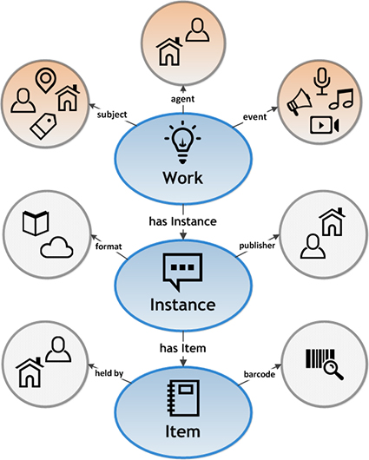

Slide 16
srovnání
FRBR x BIBFRAME

Slide 17
Ukázka
http://www.loc.gov/bibframe
http://bibframe.org/tools/

